Slide 1

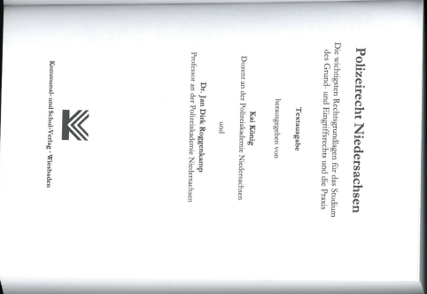
Bsp. Modul 6J – Fall Z3a: Polizeirecht Niedersachsen
Titelblatt(scan)
Weitere bibliografische Informationen
440 Seiten
17 cm

